Slide 1

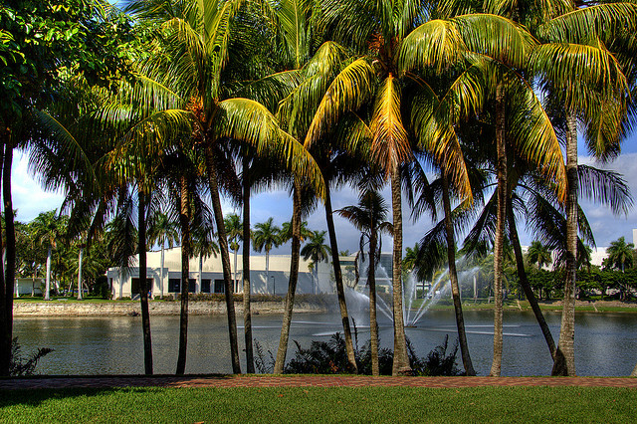
University of Miami
Coral Gables, Fl.

Slide 2
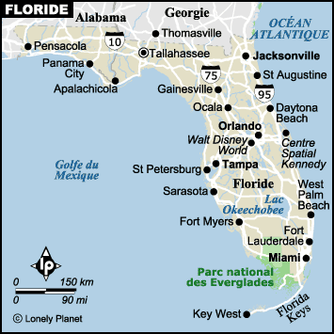
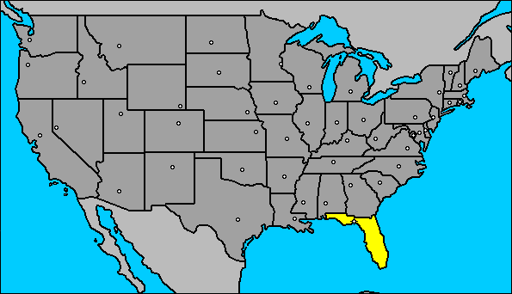
Información General
Florida está formada por una planicie que se extiende a lo largo del norte del golfo de México y una península con el océano Atlántico en el este y el golfo de México al oeste. Limita al norte con los estados de Georgia y Alabama. Entre los Parques destaca el Parque Nacional Biscayne.
La economía de Florida se basa fuertemente en el turismo. El clima benigno durante la mayor parte del año y los muchos kilómetros de playas y multitud de campos de golf atraen a numerosos turistas de todas las partes del mundo.
Coral Gables, Es un barrio a las afueras de Miami. En el municipio del condado de Miami-Dae, al suroeste de Miami. La población aproximada es de 43.000 habitantes.

Slide 3
La universidad
La Universidad de Miami, (University of Miami) es una universidad privada, laica, fundada en 1925 en la ciudad de Coral Gables, Florida, próxima a Miami.
La universidad tiene actualmente más de diez mil estudiantes que se reparten en 115 licenciaturas, 114 masters, 51 doctorados y dos campos de estudio profesionales. Los estudiantes de la universidad representan a los 50 estados y a 148 países extranjeros. Hay actualmente 2.348 profesores a tiempo completo y en cuyas filas incluyen a los compañeros del Guggenheim, los eruditos de Fulbright y de la National Science Foundation . De esta Universidad terminan licenciandose o doctorandose el 97% de los alumnos matriculados.

Slide 4
Información Académica
US News Ranking | 47
Tipo de institución | Privada
Año de fundación: | 1925
Matrícula anual, alojamiento y comida Calendario Académico: | $48.898 Semestre
Número total de estudiantes 2010-2011: | 10.370
Situación: | Suburbana
Dotación Presupuestaria 2009:
SAT | 1300
TOEFL mínimo | Consultar
Fecha límite solicitud de admisión: | 15 de enero para semestre de Otoño
Cuota solicitud de admisión: | $65
2009 porcentaje de admisión: | 44%
Selectividad de admisión: | + selectiva

Slide 5
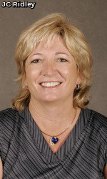
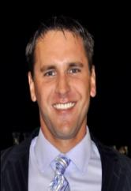
Equipo Técnico
Experiencia como Entrenadora
2004 – 2010 Barry University Miami Shores, Florida
Entrenadora Jefe Equipo femenino
Ha participado en tres Campeonatos NCAA
Experiencia como Jugadora
1982-2002 LPGA/JLPGA EE.UU y Japón
Resultados Carrera Profesional
1982 – Rookie del Año y Top 5
1983 – Ganadora LPGA Boston Five
1983 – 1994 Ganadora torneos japoneses de LPGA
1984 – First Career Hoyo en Uno,
1985 – Ganadorar LPGA Corning Classic
1986 – Ganadora Sun City Million Dollar Challenge
1987 – 2ªMayflower Classic and 7 Top 10 finishes
1988 – Ganadora Sara lee Classic
1989 – Ganadora Red Robin Kyocera Inamori Classic
Patti Rizzo
Entrenadora
Experiencia como Jugador
Touring Professional
Noviembre 2005-Julio 2009
John Koskinen
Entrenador Adjunto

Slide 6

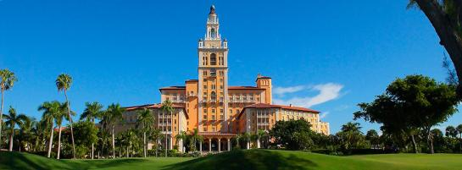
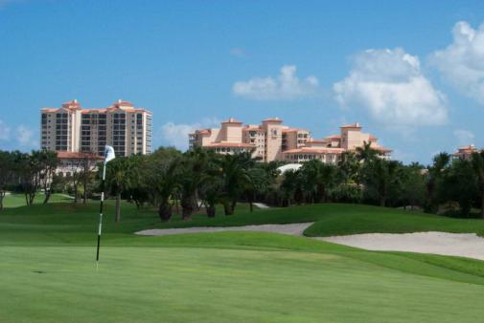


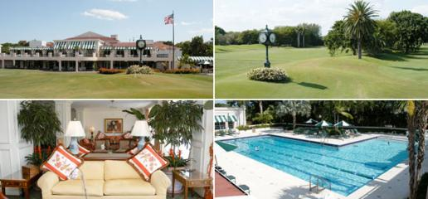
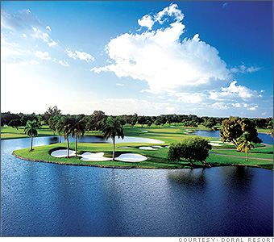

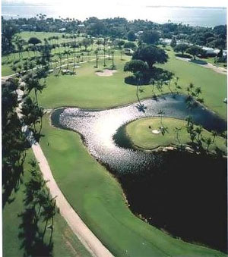


Instalaciones – Campos

Slide 7
Equipo Golf Femenino
2010-2011
Nombre | Clase | Lugar de Nacimiento/Último colegio
Carina Cuculiza | FR | Managua, Nicaragua/Lincoln International Academy
Diana Fisher | JR | Rye Brook, N.Y./Blind Brook HS
Shelby Gilbert | SO | Hixson, Tenn./Notre Dame HS
Christina Hirano | SR | Pinole, Calif./Acalanes HS
Jennifer Hirano | JR | Pinole, Calif./Acalanes HS
Melanie Kleiner | SO | Callicoon, N.Y./Sullivan West Central HS
Maria Ronderos | SR | Bogota, Colombia/Manatee HS

Slide 8
Torneos de Golf Femenino
Primer Trimestre 2011
Fecha Torneo Localidad
02/20/11 | Edwin Watts/Kiawah Classic | Kiawah Island, S.C.
02/21/11 | Edwin Watts/Kiawah Classic | Kiawah Island, S.C.
02/22/11 | Edwin Watts/Kiawah Classic | Kiawah Island, S.C.
02/27/11 | Sir Pizza Cards Challenge | Weston, Fla.
02/28/11 | Sir Pizza Cards Challenge | Weston, Fla.
03/01/11 | Sir Pizza Cards Challenge | Weston, Fla.
03/11/11 | Eagle Landing Invitational | Jacksonville, Fla.
03/12/11 | Eagle Landing Invitational | Jacksonville, Fla.
03/13/11 | Eagle Landing Invitational | Jacksonville, Fla.
03/21/11 | John Kirk Panther Intercollegiate | Stockbridge, Ga.
03/22/11 | John Kirk Panther Intercollegiate | Stockbridge, Ga.
03/23/11 | John Kirk Panther Intercollegiate | Stockbridge, Ga.
03/24/11 | John Kirk Panther Intercollegiate | Stockbridge, Ga.
03/25/11 | John Kirk Panther Intercollegiate | Stockbridge, Ga.
03/26/11 | John Kirk Panther Intercollegiate | Stockbridge, Ga.

Slide 9
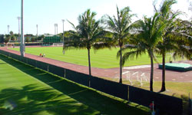
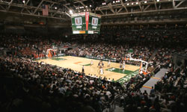
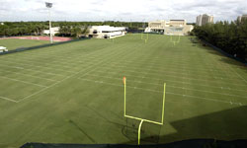
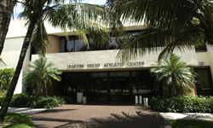
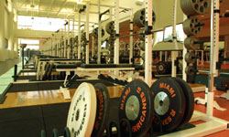
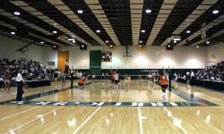
Instalaciones Deportivas

Slide 10
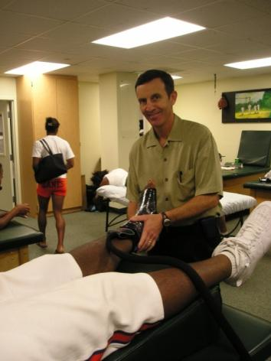
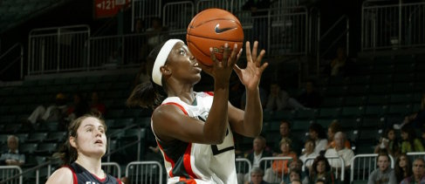
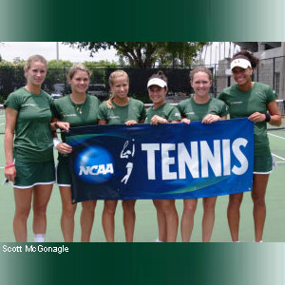
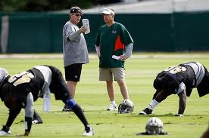
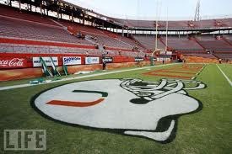

Deporte

